Slide 1
Использование ИКТ в образовании
План выступления:
современные реалии программного обеспечения в школе;
использование интерактивных дистанционных технологий в бытовых условиях учителем, сравнение и механизмы регистрации.

Slide 2
Современные реалии ПО
Официальный срок использования программного обеспечения Microsoft из комплекта “Первая помощь”.
Ограничение доступа к информации из Интернет посредством программы “icenzor”.
Новые возможности “Облачных технологий”.
Использование Свободного Программного Обеспечения (СПО).

Slide 3
Использование различных интернет технологий по мере роста мастерства и увеличения контактов
сайт школы
свой сайт
почта-
блог
хранение файлов
создание своего личного пространства в Интернет
создание своего личного локального пространства (сайта) выдающего наработанную информационную среду в общий доступ через шлюз-ИНТЕРНЕТ

Slide 4
Создание групп совместного одновременного редактирования документов
Создание синхронизированной папки на многих компьютерах (5Гб)
Создание своего личного пространства в интернете
Группы потребления интеллектуальных наработок
Хранение своих личных и профессиональных данных объемом (25 Гб)
Межгрупповое общение
Наглядная демонстрация документов Word, Excel, PowerPoint через Интернет

Slide 5
создание своего личного
локального пространства
выдающего наработанную
информационную среду в общий
доступ через шлюз-ИНТЕРНЕТ
Создание сайта на своем компьютере с предоставлением доступа на него как на обычный сайт (включает функции предыдущего слайда. Требуется прямой IP)

Slide 6
Как создать?
САЙТ ШКОЛЫ:
Конструктор сайтов;
Предоставление услуг размещения сайта на платной основе.

Slide 7
Как создать?
САЙТ УЧИТЕЛЯ:
Самый простой вариант-создание почтового ящика
на yandex.ru
Плюсы:
1. бесплатный сайт на Narod;
2. хранение неограниченного количества файлов.
Минусы:
Нельзя выложить в виде документа который
скачивается одним нажатием кнопки. Либо
текстовое отображение документа либо графическое
либо ссылка для скачивания

Slide 8
Как создать?
ЭЛЕКТРОННАЯ ПОЧТА:
Регистрация на одном из почтовых серверов
(mail.ru, yandex.ru, gmail.com, rambler.ru и др.)
Плюсы:
почти мгновенная передача писем и документов в
электронном виде)
Минусы:
ограничение на объем письма (не более 20 мб);
необходимо знать адрес получателя письма.

Slide 9
Как создать?
БЛОГ:
Адрес для регистрации: www.blogger.com
Плюсы:
Бесплатная страница в интернете идущая сплошным
потоком вниз по мере оставления отзывов всех
желающих и ответов создателя.
Минусы:
Приходится читать все отзывы и вопросы и убирать
нежелательные.
Спорный момент:
Переписка (вопросы и ответы) видны всем.

Slide 10
СОЗДАНИЕ СВОЕГО ЛИЧНОГО ПРОСТРАНСТВА В ИНТЕРНЕТА, КАК ЭТО СДЕЛАТЬ?
GoogleAPPS
Набор возможностей:
Почта gmail
Календарь google
Google talk
Сайт на google (платный для частного лица)
Google видео для учебных заведений
Резервируемое пространство 1 Гб
Microsofs Live
Набор возможностей (кратко):
Почта
Календарь
Создание контактов и групп
Общая работа с одним документом
Демонстрация любым посетителям сети интернет документов Word, Excel, PowerPoint по ссылке для браузера
Синхронизация папок (MicrosoftSharePoint)
Резервируемое пространство 25 Гб

Slide 11
СОЗДАНИЕ СВОЕГО ЛИЧНОГО ПРОСТРАНСТВА В ИНТЕРНЕТА, КАК ЭТО СДЕЛАТЬ?
GoogleAPPS
Адрес для регистрации:
www.google.com/apps/intl/ru/eduget_apps.html
Microsofs Live
Адрес для регистрации:
http://home.live.com
Дополнительное
программное
обеспечение:
http://windows.microsoft.
com/ru-RU/windows-
live/essentials-home

Slide 12
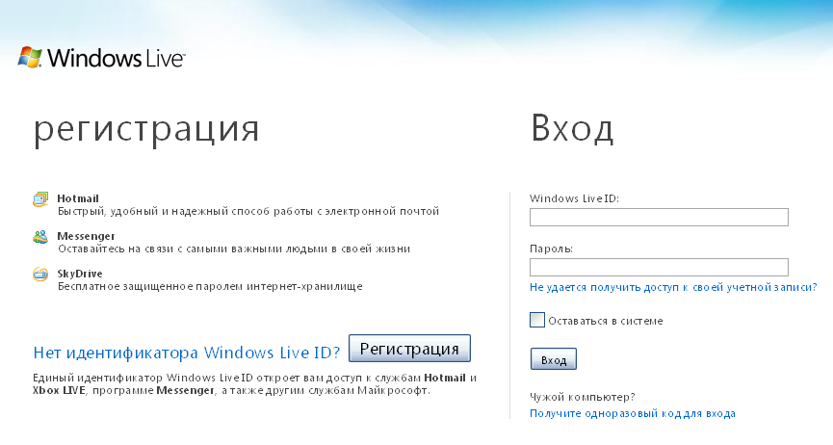
Регистрация на Live.ru Как создать?
http://home.live.com

Slide 13
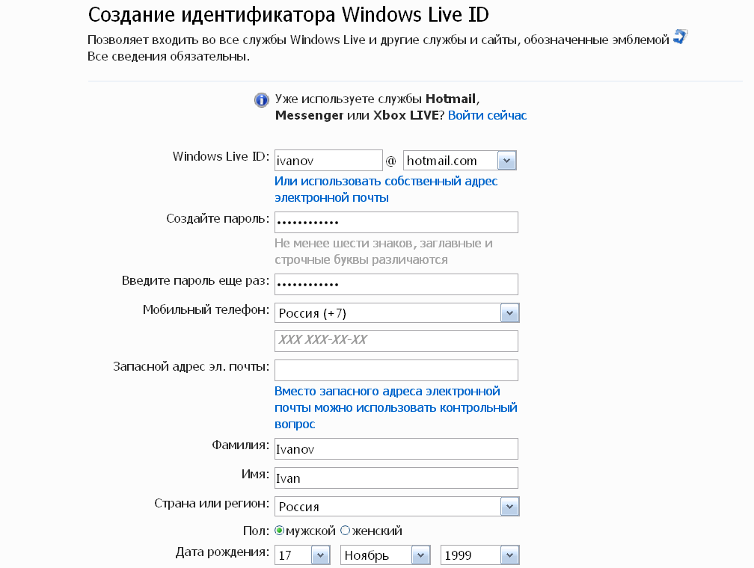
Регистрация на Live.ru Как создать?
Пройдите регистрацию

Slide 14
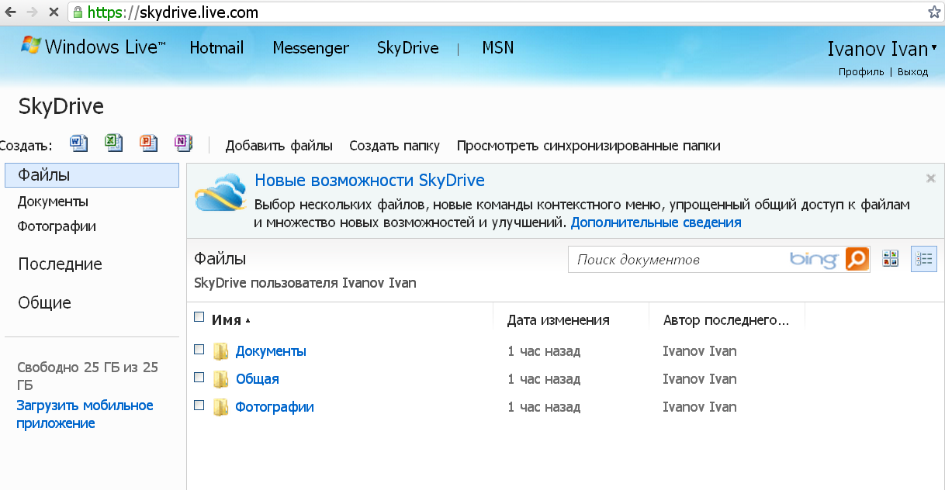
Регистрация на Live.ru Как создать?
Добро пожаловать в новый мир возможностей!!!

Slide 15
Демонстрация презентации
https://skydrive.live.com/redir.aspx?cid=2231d7c0416e5768&resid=2231D7C0416E5768!118&parid=2231D7C0416E5768!103&authkey=!ADOVc-TC-YybMyQ

Slide 16
Уважаемые коллеги,
СПАСИБО ЗА ВНИМАНИЕ!!!
Если хотя бы 20% будут используют в работе вышеозвученные возможности
- это станет полезным приобретением на пути к информатизации и повышению компьютерного кругозора

